Slide 1
LA MALATTIA ONCOLOGICA: LA FAMIGLIA e IL SUO CAMBIAMENTO
Valentina Settimelli
Psicologa Psicoterapeuta
Seminario SIPR
Pisa 5 maggio 2018

Slide 2
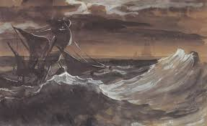
La malattia arriva come un macigno, come un uragano, come uno tzunami. E porta con sè tutto.
Inizia cosi il viaggio nell’ignoto della malattia, con le sue infinite avversità, con le sue speranze da tenere sempre ben salde, con i venti a volte contrari a volte a favore…

Slide 3
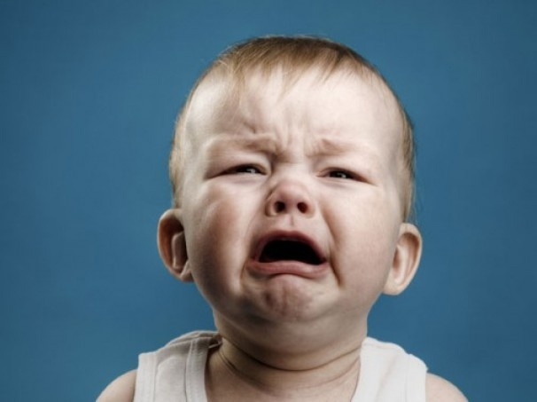
LA MALATTIA E’DOLORE
I meccanismi cognitivi e affettivi non sono meno importanti del dolore provocato da un danno di tessuti o parti del corpo

Slide 4
Emozioni del dolore
DOLORE
PAURA
DEPRESSIONE
ANSIA
STRESS

Slide 5
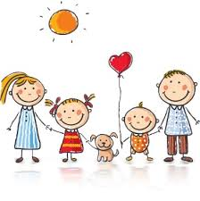
LA FAMIGLIA è la prima rete relazionale e la prima dimensione soggettiva
dell’individuo.
ha un suo specifico equilibrio da preservare anche
di fronte alla malattia oncologica.
è il contesto all’interno del quale il malato risponde all’esperienza del
cancro.
LA FAMIGLIA DAVANTI ALLA MALATTIA

Slide 6
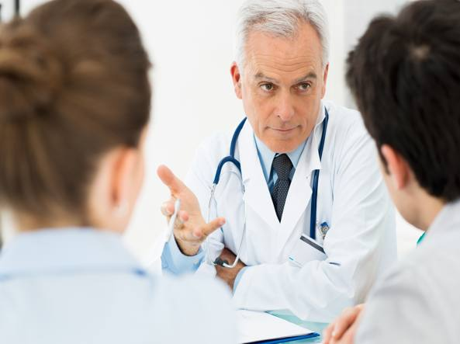
NEL PERCORSO DI MALATTIA ONCOLOGICA 3 MACRO-FASI
① FASE DIAGNOSI E POST-DIAGNOSI
② FASE DI PROGRESSIONE DELLA MALATTIA ONCOLOGICA
③ FASE TERMINALE DELLA MALATTIA ONCOLOGICA

Slide 7
«[…] è possibile parlare della patologia oncologica non solo come patologia dell’individuo, ma anche come malattia familiare» (Badino,E., Siri,I.,Torta,R., 2007).

Slide 8
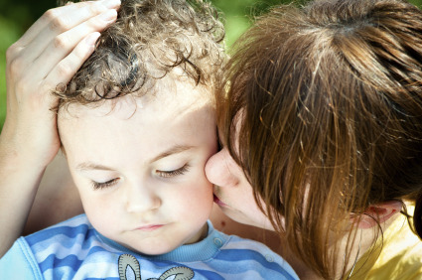
La diagnosi di tumore del proprio figlio irrompe nel ciclo vitale della famiglia come un EVENTO PARANORMATIVO.
La reazione della famiglia può dipendere da una molteplicità di fattori:
▪storia personale della famiglia
▪relazioni con la famiglia d’origine
▪eventi di lutto passati
▪dinamiche relazionali tra i coniugi
▪età del figlio e stato di avanzamento della malattia.

Slide 9
Assumendo una prospettiva sistemico-relazionale è possibile affermare che i vissuti psicologici ed emotivi e le dinamiche relazionali dei membri della famiglia influenzino l’intero sistema familiare.
La famiglia, di fatto, fornisce il contesto all’interno del quale il bambino è in grado di dare un significato alla propria malattia, trovando anche i mezzi per reagire a questa.

Slide 10
LA FAMIGLIA ATTRAVERSA UN PROCESSO EMOTIVO ARTICOLATO IN 3 STADI:
1 FASE: SCHOCK momento di crisi, proietta la famiglia in uno stato di confusione e di angoscia.
2 FASE: PERIODO DI NEGAZIONE si cerca di difendersi e di lottare contro la malattia, ignorandola o sottovalutandola.
3 FASE: ADATTAMENTO il nucleo familiare comincia a elaborare e ad accettare la nuova situazione.

Slide 11
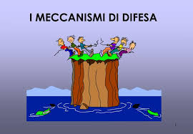
La famiglia contrasta l’impatto della diagnosi, mettendo in atto una serie di MECCANISMI DI DIFESA, rimanendo ferma nella fase del ciclo di vita antecedente la scoperta della malattia.

Slide 12
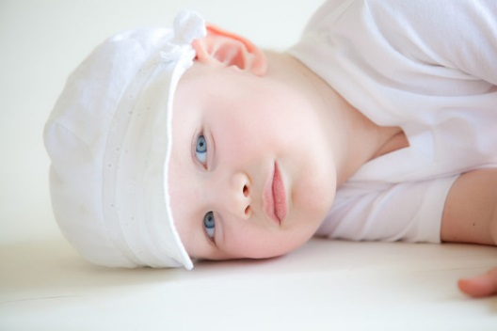
Alla fine della terapia, quando il tumore del bambino si trova in una fase di remissione, la famiglia riduce i suoi meccanismi di difesa, anche se la cessazione delle terapie crea un nuovo momento di crisi per l’intero sistema familiare, il quale deve riorganizzarsi riprendendo il suo normale ciclo di vita.

Slide 13
Il processo di adattamento della famiglia sarà strettamente collegato al significato che la famiglia conferirà alla malattia e alla sua capacità di organizzare e mettere in atto in modo efficiente le proprie risorse personali, familiari e sociali (Di Leo, 2005).

Slide 14
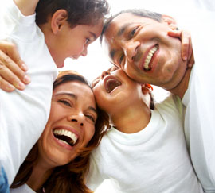
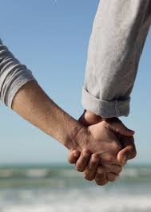
La famiglia adattata può arrivare ad aumentare la sua coesione interna, senza correre il rischio di mettere sullo sfondo le esigenze della coppia coniugale, dei fratelli sani o della famiglia nel suo insieme.

Slide 15
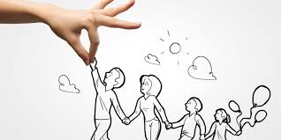
IL PROCESSO DI ADATTAMENTO insieme di reazioni emotive, comportamentali e cognitive in grado di stabilire un nuovo equilibrio.
ESITO DEL PROCESSO SOGGETTIVO e MEDIATO DA PRESENZA DI DIVERSI FATTORI individuali, familiari e sociali.

Slide 16
FATTORI DI PROTEZIONE «caratteristiche individuali o condizioni ambientali che incrementano le probabilità e le capacità della persona di adattamento e di mantenere-aumentare uno stato di benessere»(Dallago,L., Santinello,M., Vieno,A.,2009).
ALCUNI FATTORI DI PROTEZIONE:
- La resilienza individuale e familiare
Il sostegno reciproco nella cogenitorialità
L’adeguatezza delle cure genitoriali
Il coinvolgimento dei fratelli sani
La rete di supporto e la familiarità dell’ospedale

Slide 17
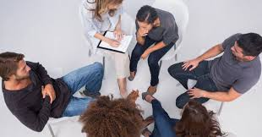
GLI INTERVENTI A FINALITà SUPPORTIVA E TERAPEUTICA
– Terapia di gruppo per il paziente o gruppi di auto mutuo aiuto per i caregiver:
condivisione di esperienze e vissuti in un ambiente supportivo e non giudicante.
– Terapia familiare:
promozione di una comunicazione efficace, di una maggiore coesione e di una soluzione adattiva dei conflitti.

Slide 18
Pensare alla malattia come un viaggio….
«Viaggiare era sempre stato per me un modo di vivere e ora avevo preso la malattia come un altro viaggio: un viaggio involontario, non previsto, per il quale non avevo carte geografiche, per il quale non mi ero in alcun modo preparato, ma che di tutti i viaggi fatti fino ad allora era il più impegnativo, il più intenso…»
-Tiziano Terzani-

Slide 19
« Ho un’agenda vuota da cui stacco le pagine per scrivere i bigliettini di auguri. Il giorno che ho scelto per te è il 21 ottobre, il giorno in cui sei comparsa fuori dalla porta di quel reparto dopo che mi avevano comunicato la notizia più brutta della mia vita….»
Questo è l’inizio di un biglietto di auguri di una mamma di una piccola mia paziente della neuro oncologia. Mi serve per dire in modo semplice ciò che lo psicologo cerca di fare: ESSERCI. Dall’inizio traumatico, distruttivo della prima diagnosi lungo tutto il percorso diagnostico-terapeutico, fino all’uscita dalla malattia, alla fine delle cure, e anche dopo nella lenta e spesso difficile ripresa della vita cosiddetta normale.

Slide 20
E lo psicologo c’è per molti attori di questo viaggio chiamato malattia….
LA FAMIGLIA DEL PICCOLO PAZIENTE
IL PICCOLO PAZIENTE
LO STAFF MEDICO-INFERMIERISCO
MOLTE ALTRE FIGURE INTORNO AL BAMBINO

Slide 21
LO PSICOLOGO
○ FAVORISCE UNA COMUNICAZIONE EFFICACE FRA FAMIGLIA-PAZIENTE E MEDICO
○ PROVA A FAVORIRE RELAZIONE DI FIDUCIA TRA FAMIGLIA E MEDICI
○ ASCOLTA IL PICCOLO PAZIENTE
○ AIUTA I MEDICI A CAPIRE ESIGENZE, DUBBI, DIFFICOLTà DEI BAMBINI E DELLE LORO FAMIGLIE
○ SOSTIENE NEI MOMENTI PIù DURI LE FAMIGLIE E GLI OPERATORI Sanitari.

Slide 22
Piccolo Paziente
Staff medico, psicologico e infermieristico
VOLONTARI
Molte altre figure intorno al bambino
La famiglia del piccolo paziente

Slide 23
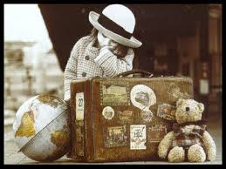
Lo psicologo diventa soprattutto parte di queste stupende e coraggiosissime famiglie e insieme si condividono i piccoli grandi risultati, le gioie delle guarigioni, le sofferenze dei momenti no.
Fino ad arrivare alla fine del viaggio che per noi vuole essere sempre di più l’uscita dalla malattia, con il ritorno alla vita di sempre del piccolo paziente.
E per loro ci saremo sempre….

Slide 24
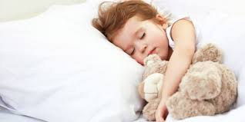
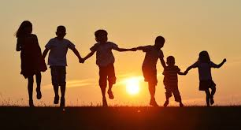
Casi clinici
Annalisa, 19 anni, tumore alla testa, affetta da cecità e sordità.
Edoardo, 7 anni, tumore gravissimo, diagnosi ad Agosto, è terminale.
Nuria, 7 mesi, morta a 2 anni.
Giulio, 11 anni, morto a 13.

Slide 25
GRAZIE PER L’ATTENZIONE!

Slide 26
BIBLIOGRAFIA
Bertolotti G., Bruletti G., Callegari S., Galante E., Giorgi I.,Filipponi L., Majani G., Moroni L. & Sguazzin C.(2008).Caregiver Need Assessment: uno strumento di analisi dei bisogni del caregiver. Giornale Italiano di Medicina del Lavoro ed Ergonomia, 30, 84-90.
Biondi M., Costantini A., Grassi, L. (1995). La mente e il cancro. Insidie e risorse della psiche nelle patologie tumorali. Roma: Il Pensiero Scientifico.
Botturi, A., Lucchiari C., & Pravettoni G.(2010).Caratteristiche psicometriche della versione italiana della Caregiver Reaction Assessment Scale. Giornale di Psicologia, 4, 39-48.
Dallago,L., Santinello,M.,Vieno, A. (2009). Fondamenti di psicologia di comunità. Bologna: Il Mulino.
Di Caprio E., Gritti P., & Resicato G. (2011). L’approccio alla famiglia in psiconcologia. Clinica Psicologica, 2, 115-135.
Di Leo,S. (2005). Famiglia e relazioni familiari. In N.Crotti & G. Scambia, (cur.). Psiconcologia della famiglia (pp 39-45). Milano: Poletto.
Loriedo, C., Picardi, A. (2000). Dalla teoria generale dei sistemi alla teoria dell’attaccamento. Percorsi e modelli della psicoterapia sistemico-relazionale. Milano: Franco Angeli.

Slide 27
Menenti,B. & Rubbini Paglia. (2007). Il gioco e il disegno spontaneo come risorsa terapeutica in oncologia pediatrica. Psicobiettivo, 25, 89-101.
Ramonda, E., Stanizzo,M.R.,Torta, R., & Varetto, A. (2007). L’approccio psicoterapeutico alla malattia oncologica. In R.Torta & A.Mussa (cur.), Psico-oncologia. Il modello biopsicosociale. Parte generale (pp.217-265). Torino: Edi-Ermes.
Rolland J.S.(2005) .Cancer and the Family: An Integrative Model. Cancer. 104, 2584–95.
SIPO (1998). Standard, opzioni e raccomandazioni per una buona pratica Psico-Oncologica. Giornale Italiano di Psico-Oncologia. 13, 61-63.
Siri, I., Badino, E.& Torta, R. (2007). La famiglia del paziente. In R. Torta & A. Mussa (cur.), Psico-oncologia. Il modello biopsicosociale. Parte generale (pp.111-128). Torino: Edi-Ermes.
Soccorsi, S. (1977). Esperienze di intervento in un centro per la cura delle leucemie dei bambini. Terapia Familiare, 2, 41-57.
Torelli S. Cancro e fragilità familiare. Un’indagine sull’identificazione delle fragilità familiari di fronte all’insorgenza del cancro. Fondazione Nazionale Gigi Ghirotti.
Walsh, F. (2008). La resilienza familiare. Milano: Cortina.

